Slide 1
Review: Maßnahmen des Managements bzgl. Energiemanagement
Towards a Sustainable Agro-Food Industry. Capacity Building Programmes in Energy Efficiency.
This project has received funding from the European Union’s H2020 Coordination Support Action under Grant Agreement No.785047.

Slide 2
Wrap up: GAP Analyse aus Stage 1 (Beispiel)
Topic | Identifizierte Lücke | Maßnahme aus Stage1 | Frist | Ressourcen zur Realisierung
Kontextanalyse | There is no overview over influences on energy performance from outside the company | Kontextanalyse durchführen | 3. September 2019 | Energy Manager, Rechtsabteilung (Workshop)
Stakeholder | There is no map of Stakeholders inside and outside the company with their interests | Marketing soll „interessierte Personen“ identifizieren und analysieren | 5 October 2019 | Einkaufsabteilung, Energy Manager (Workshop)
Chancen und Risikenanalyse
Rollenverteilung
Training
Kommunikation
…

Slide 3
Wrap-up: Integration in die strategischen Managementprozesse
Input
Planung
Ergebnisse
Strategische Planung
Leitung
Kontext & Stakeholderanalyse
Risiko & Chancen
Ermittlung
Maßnahmenableitung aus Chancen & Risiken
Taktische Planung
Bewertung Energieeinsatz & Verbrauch
Verbrauchsprognose
Effizienzmaßnahmen
Hauptverbraucher (SEU)
Kennzahlen
Energieziele
Plan zur Energiedatensammlung
Energie-
team
Energetische Bewertung
Ermittlung der SEU inkl.
- relevante Variablen
- energiebezogene Leistung
- relevantes Personal
Priorisierung Effizienzmaßnahmen
Energieträger
Energieeinsätze
Energieverbraucher
Quelle: Eigene Darstellung basierend auf DIN ISO 50001:2018, Bild A.2

Slide 4
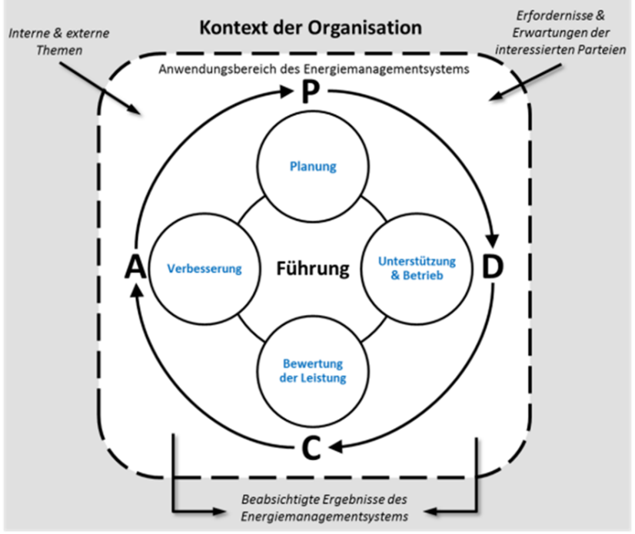
Integration in die Managementprozesse Eingaben für die Planung
Inputs for planning
Was sind die Ergebnisse der Kontext- und Stakeholderanalyse?
Kontext- und Stakeholderanalyse
interne & externe Themen bestimmen, die Einfluss auf das EnMS und die ebL haben (Umfeld-/Kontextanalyse)
Interessierte Parteien mit Einfluss auf ebL und EnMS bestimmen
relevante Anforderungen und Erwartungen der Parteien und den Umgang mit den identifizierten Punkten bestimmen
Erwartete Nachweise
Kontextanalyse
Stakeholderanalyse (Themen, Parteien, Anforderungen), ggf. als Teil der Kontextanalyse

Quelle: Eigene Darstellung basierend auf DIN ISO 50001:2018
Notes:
Describe new requirements of Chapters (4.1, 4.2,)
Explain new vocabulary
Explain actual Doing:
Identify relevant topics regarding EnMS/ ebL , e.g. technical Innovations, new Customer requirements, legal changes, etc.
Use PESTEL-Analysis (Political, economic, social, technical, ecological, legal)
Afterwards check for stakeholders.
Check if Integration in exisiting IMS is possible, as Stakeholderanalysis is frequently done in other man. systems.

Slide 5
Integration in die Managementprozesse Kontextanalyse– Beispiele
Welche Faktoren wurden identifiziert?
Context Analysis Example
Politische Faktoren
Ökonomische Faktoren
Soziale Faktoren
2° Grad-Ziel
Klimaschutz auf deutscher und europäischer Ebene
NAPE
Änderungen der Steuerpolitik
Unternehmenspolitik
Geschäftspolitik
Energiepreisentwicklung
Rohstoffpreise
Steuerrückerstattung (SpAefV)
Energieeinsparung
Umsatzwachstum / Produktionsauslastung
Fördermittel (BUND, Land
Ressourcen für EnM
Aus- und Weiterbildung Mitarbeiter Energieeffizienz
Mitarbeiterbeteiligung bzgl. Energie im Unternehmen
Verantwortung in Region
Technische Faktoren
Rechtliche Faktoren
Ökologische Faktoren
Entwicklung Energietechnik
Sektorenkopplung
Speichertechnologien
Erneuerbare Energien
E-Mobility
Digitalisierung Infrastruktur, Software, GLT,…
Beachtung aller rechtlichen Vorgaben (z. B. StromStG, EnergieStG, EEG)
ETS
Audit/Reportingpflicht
CSR
ISO 50001/16247-1
Umweltschutzauflagen
Ausstoß Emissionen
Wasserverbrauch
Energetische Gebäudemodernisierung (z.B. Wärmeisolierung)
Anforderungen von Aufraggebern bzgl. CO2
Ökostrom
Notes:
If time is abundant you can do brainstorm with Top Management regarding Context and Stakeholders,
otherwise show and explain selected examples from Table above

Slide 6
Integration in Strategic Management Processes
Stockholder Analyse
Welche Stakeholder wurden idenfifiziert und welche Erwartungen haben sie?
Beispiele Interessierte Parteien | Beispiele Erwartung/ Anforderung
Kapitalgeber/ Investoren | Hohe Kapital-Rendite
Unternehmensleitung | Einhaltung Unternehmensziele
Controlling | Sicherstellung Energie-Steuereffekte
Mitarbeiter | Innovativer & sicherer Arbeitsplatz
Gesetzgeber | Einhaltung der Energie-Gesetzgebung
Öffentlichkeit | Energieschonende Produktion
Klima-Partnerschaft | Einhaltung der Klimaziele
Kunden | Preise/Verfügbarkeit
Notes:
See above

Slide 7
Wrap-up: Integration in die strategischen Managementprozesse
Input
Planung
Ergebnisse
Strategische Planung
Leitung
Kontext & Stakeholderanalyse
Risiko & Chancen
Ermittlung
Maßnahmenableitung aus Chancen & Risiken
Taktische Planung
Bewertung Energieeinsatz & Verbrauch
Verbrauchsprognose
Effizienzmaßnahmen
Hauptverbraucher (SEU)
Kennzahlen
Energieziele
Plan zur Energiedatensammlung
Energie-
team
Energetische Bewertung
Ermittlung der SEU inkl.
- relevante Variablen
- energiebezogene Leistung
- relevantes Personal
Priorisierung Effizienzmaßnahmen
Energieträger
Energieeinsätze
Energieverbraucher
Quelle: Eigene Darstellung basierend auf DIN ISO 50001:2018, Bild A.2

Slide 8
Integration in die Managementprozesse
Planning Process
Risiko- und Chancenanalyse
Bestimmung Chancen und Risiken für EBL und EnMS
Maßnahmen zum Umgang mit Chancen und Risiken definieren
Wirksamkeit der Maßnahmen bewerten
Erwartete Nachweise
Chancen und Risikoanalyse (ggf. im Rahmen der Kontextanalyse)
Maßnahmen zum Umgang mit Chancen und Risiken (ggf. in Aktionsplan, Korrektur- und Vorbeugemaßnahmenplan oder Maßnahmenplan EnMS)

Welche Chancen und Risiken wurden identifiziert und welche Maßnahmen wurden ergriffen?

Slide 9
Integration in die Managementprozesse
Bewertung Risiko & Chancen - Beispiele
 | Stakeholder | Anforderungen | Relevanz (1-5) | Control / Application points | Risk / Opportunity
1 | Purchasing / Controlling | Stability / Reduction of energy costs | 4 | Investitionen in grüne Technologien und Prozesse mit Fördermitteln | Chance
2 | Mitarbeiter | Attraktiver Arbeitgeber Ressourcen Aus- / Weiterbildung bzg. Einfluss auf Energieeffizienz | 3 | Ressourcenmanagement Schulung-, Motivationskonzept für Energieeffizienz | Chance
3 | Management | EEG-Befreiung, Steuerrückerstattung Image | 5 | Umsetzung des EnM / ISO 50001 mit den erforderlichen Ressourcen | Chance
4 | Kunden | Anforderungen präzise Daten bzgl. CO2-Werte Produkte Klimaschutz | 4 | CO2-Ausweis Produkte, Messung, Berichterstattung | Risiko
5 | Politik / Gesetzgebung | Einhaltung Energie- und Klimaziele für Unternehmen (Deutschland / EU) | 5 | Einführung Betrieb ISO 50001 und/oder Durchführung Energieaudits gem. EDL-G Wahrung Compliance | Risiko
Welche Ansatzpunkte wurden identifiziert?
Notes:
One possibility of Rating of risk and rewards (simple relevance assessment)

Slide 10
Integration in die Managementprozesse
Bewertung Risiko & Chancen - Beispiele
 | Risiko / Chance | Herkunft | Ursache | Bewer-tung Risiko | Bewer-tung Chance | Maßnahme | Prio
1 | Nichteinhaltung Verpflichtungen | Gesetzgeber | Gesetze u. Termine werden vergessen | 5 |  | Kontinuierliche Aktualisierung Rechtskataster, Termintreue durch Zusammenarbeit mit Newsdienst | 5
2 | Energiepreis-/ CO2-Reduzierung | Technologie EnMS | Potential Überkapazitäten aus der Windenergie zu veredeln (Sektorenkopplung) |  | 4 | Konzept und Wirtschaftlichkeitsprüfung Umstellung Wasserstoff-produktion (Erdgas) auf Strom über Elektrolyse. | 3
3 | Personal | EnMS | Erforderliche Ressourcen für Umsetzung Energieziele und Erhalt Zertifikat | 3 |  | Durchführung Ressourcenaudit zur Planung der erforderlichen und notwendigen Schritte bis zur Zertifizierung. | 2
4 | Personal | EnMS | Einarbeitung neue Mitarbeiter im Betrieb. Ineffizientes Anlagenmanagement |  | 3 | Schulung Anlagenverantwortliche und wöchentlichen Aushang Energieverbrauch & Kennzahlen. | 3
5 | Wasserverfüg-barkeit Image Unternehmen i.d. Region | Water supply | Hoher Wasserverbrauch für Dampferzeugung. Wasserknappheit in Sommermonaten. | 4 |  | Erstellung alternativer Energiekonzepte | 4
Welche Risiken und Chancen wurden identifiziert und welche Maßnahmen definiert?
Korrekturmaßnahme erforderlich?
Notes:
More advanced approach with risk assessment.

Slide 11
Integration in die Managementprozesse
Ergebnis: Ableitung und Definition von Zielen
Welche Ziele wurden definiert?
Ergebnisse
Zielsystem
System-Ziele
Energie Ziele
Leitung
Maßnahmenableitung aus Chancen & Risiken
Bewertung Energieeinsatz & Verbrauch
Verbrauchsprognose
Effizienzmaßnahmen
Hauptverbraucher (SEU)
Kennzahlen
Energieziele
Plan zur Energiedatensammlung
Energy
Team
Notes:
Final step: take actions of risk and reward assessment into account when defining goals.
Exlpain , that next to energy targets also management target are required which can be easily obtained from risk analysis

Slide 12
Verantwortung Top-Management
Veränderte Aufbauorganisation
Fokus auf Energieteam anstelle einzelner Managementverantwortlicher
Forderung Bestimmung von Kompetenzanforderungen und Kommunikation
Wie wurde die Struktur des Energieteams optimiert?
Wie wird sie dokumentiert und durchgesetzt?
Wie hat der Mitarbeiterworkshop dies beeinflusst?
Notes:
Second Main Focus is spreading responsibility in corporation.
Requirement is guarantee of abiltiy and communication

Slide 13
Kompetenz und Kommunikation
Wie können wir erreichen,
dass Kollegen und Mitarbeiter
Verhaltenskompetenz
Fach-
Kompetenz, Erfahrungen
Persönlichkeit
Wollen
Können
Motivation Erfolg
Dürfen

Slide 14
Welke benaderingen zijn toegepast en hoe?
Ansätze und Beispiele
motivieren
Feedback
beteiligen
Vorschlags-wesen
EnergieScouts
informieren
Inhalte
Veranstaltungen
Arbeitsgruppen
ProNak
Ziel-vereinbarung
Anreizsysteme
Benchmark
Wettbewerbe
Energietage
Medien
Materialien
Aushänge
befähigen
überzeugen
schützen
Bedienung
E-Learning
Checklisten Fachbereiche
Wissen
Fehlerkultur
Checklisten
Automatisieren
PDCA
Coaching
Unternehmens-kultur
Change Management
Vorbilder
Geschichten
Rituale, Kontinuität
Fortbildung

Slide 15
Zusammenfassung GAP Analyse

Slide 16
Summary GAP Analysis
Topic | Maßnahmen aus Stage 1 | Status | Korrektur | Ressourcen zur Realisierung
Kontextanalyse | Kontextanalyse durchführen | Verwirklicht in September 2019 | - | -
Stakeholder | Kunden über das Engagement bei energetischen Kriterien informieren | Noch nicht geschehen | Artikel in Kun-dennewslettern platzieren ab Februar 2020 | 2 Tage mehr Zeit vorsehen für Dr. Schmidt aus dem Marketing
Chancen und Risikenanalyse
Rollenverteilung
Training
Kommunikation
…
Korrekturmaßnahmen, wo nötig
Notes:
Prepare a pin board on behalf of the Action plan from Stage 1. This is a follow up on the measures that were defined.

Slide 17
Towards a sustainable agro-food industry. Capacity building programmes in energy efficiency.

